Slide 1
docker 包裝程式
N26124264 盧尚毅

Slide 2
大綱
docker
docker file
docker執行與指令

Slide 3
docker
容器化技術 (Containerization)
輕量級虛擬化 (Lightweight Virtualization)
映像與版本管理 (Image & Versioning)
Notes:
將程式與其所有依賴性資料通通等等打包在一起，使其可以在不同的環境下執行，避免程式執行環境衝突的問題
因為與虛擬機相比不用有guest os的存在 因此速度較快容量較小
image可以視為要建立環境的藍圖，而container可以視為利用這個藍圖建立起來的主機，

Slide 4
安裝方式(ubuntu 22.04)
# Add Docker's official GPG key:
sudo apt-get update
sudo apt-get install ca-certificates curl
sudo install -m 0755 -d /etc/apt/keyrings
sudo curl -fsSL https://download.docker.com/linux/ubuntu/gpg -o /etc/apt/keyrings/docker.asc
sudo chmod a+r /etc/apt/keyrings/docker.asc
# Add the repository to Apt sources:
echo \
"deb [arch=$(dpkg --print-architecture) signed-by=/etc/apt/keyrings/docker.asc] https://download.docker.com/linux/ubuntu \
$(. /etc/os-release && echo "$VERSION_CODENAME") stable" | \
sudo tee /etc/apt/sources.list.d/docker.list > /dev/null
sudo apt-get update
sudo apt-get install docker-ce docker-ce-cli containerd.io docker-buildx-plugin docker-compose-plugin docker-compose

Slide 5
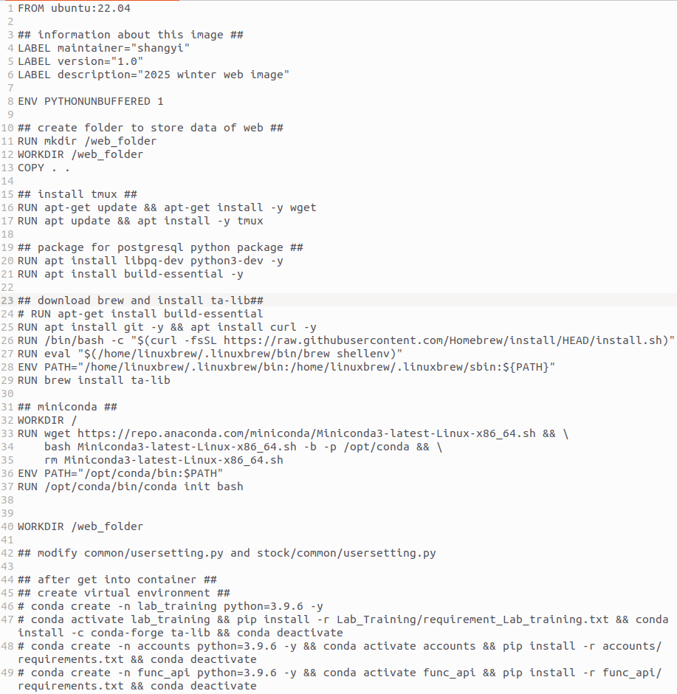
dockerfile
基礎使用的環境與系統映像檔
映像檔資訊(自由選擇是否撰寫)
將本機資料移動至映像檔中
WORKDIR: 調整目前映像檔中的執行目錄 RUN: 在映像檔建立時執行的指令 CMD: 映像檔執行後，成為container的預設指令。 ENV: 設置環境變數
建立其他所需環境與相關設定
Notes:
dockerfile可以視為是自動化建立image的文件，優點有可以在修改建立過程時一併紀錄修改，並且可以藉由提供程式檔案和dockerfile即可在別人的電腦重建環境，不需要傳輸整個映像檔，節省傳輸空間
直接開啟container並使用commit優點為速度較快，偵錯方便，但還是建議使用dockerfile使別人有相同的重建需求時可以更便利

Slide 6
包裝步驟
新增dockerfile
撰寫dockerfile
(在dockerfile同一層的路徑下) docker build -t “image_name” “path/to/project” 確認是否可以正確生成image檔案 => 若錯誤，回到2.
將image開成container後，確認是否可以正確執行，若錯誤則到下一步，正確則到6.
確認執行指令是否正確，在container中debug並確認是否與套件安裝有問題，若是套件問題 => 2.
確認正確執行後，將其上傳至dockerhub (使用docker push {dockerhub_name}/{REPOSITORY}:{tag} 指令)
接著將image拉下執行 (使用docker pull {dockerhub_name}/{REPOSITORY}:{tag}指令)

Slide 7
docker執行與指令
docker run --name mirti_web -p 8591:8000 -it mirti /bin/bash (docker run --name 開啟的container名字 -p 外部port:container port -it image名字:版本 執行動作) // 8591為外部server的port 此port不能與同時用同一台server的別人重複，8000是指docker的port因此只要確定docker執行中不會重複使用 docker ps -a //CONTAINER ID IMAGE COMMAND CREATED STATUS PORTS NAMES //868a4b93eff0 mirti "/bin/bash" 31 minutes ago Exited (0) 20 minutes ago mirti_web docker stop {Container ID} # 停止Container docker start {Container ID} # 啟動Container docker exec -ti {Container ID} /bin/bash # 進入Container docker ps # 查看現在有哪些Container被啟動 docker ps -a # 查看現在有哪些Container (含已經stop的) docker cp {主機檔案} {Container ID}:{Container內位置} # 將主機內的檔案傳輸至Docker docker tag {REPOSITORY}:{TAG} {dockerhub_name}/{REPOSITORY} # 更改TAG(要push到docker hub時，規定要改成固定格式 sudo docker commit -m "NMOKBC_updated" -a "st1" {Container ID} {REPOSITORY}:{TAG} # 將Container包裝成image，-m可以寫做了什麼更動，-a可以寫誰改的，{REPOSITORY}類似於image的名字，通常我會取nmokbc，TAG可寫可不寫 // 有附加指令的container啟動方式 docker run -p 3824:3824 <your_image_name> python manage.py runserver 0.0.0.0:3824 // 已開啟的container設定自動重啟 docker update --restart=always <container_id> -v <本機位置>:<container位置> //將本機的空間掛載至container中(vm中bind的感覺) -p <host-port>:<container-port> // 可以不只一個-p參數(可以map多個port至host)

Slide 8
image 更新與上傳
// 登入進去自己的docker hub帳號 docker login
// 將想要更改的image執行一個container docker run --name mirti_web -p 8591:8000 -it mirti /bin/bash
// 進行commit 類似github的commit docker commit "container id or name" "REPOSITORY name"
// 也可以利用docker tag 重新命名image docker tag {REPOSITORY}:{TAG} {dockerhub_name}/{REPOSITORY}
// 上傳至自己的docker hub docker push michael1215/mirti:basic // 將在dockerhub上面的image拉下來 docker pull michael1215/mirti:basic

Slide 9
推薦資源
docker介紹與教學 https://github.com/twtrubiks/docker-tutorial
dockerfile https://medium.com/%E4%B8%80%E5%80%8B%E5%B0%8F%E5%B0%8F%E5%B7%A5%E7%A8%8B%E5%B8%AB%E7%9A%84%E9%9A%A8%E6%89%8B%E7%AD%86%E8%A8%98/docker-%E5%AD%B8%E7%BF%92%E7%AD%86%E8%A8%98-%E5%9B%9B-%E5%A6%82%E4%BD%95%E6%92%B0%E5%AF%ABdockerfile-2a209b485530

